Slide 1
Мёд-природный дар О пользе меда.

Slide 2
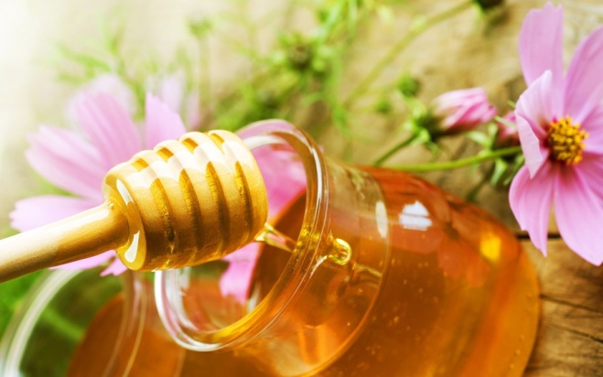
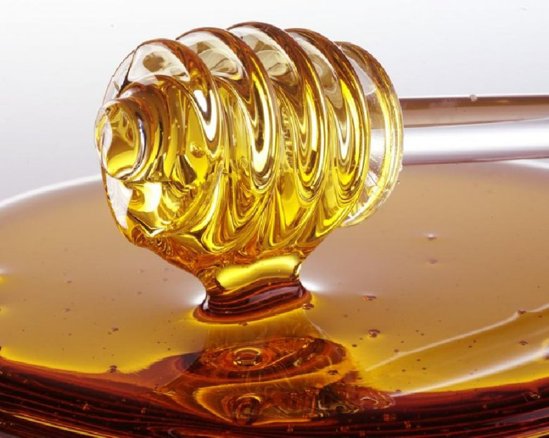
«B мёде природа предоставила нам один из драгоценнейших своих даров, значение которого для человеческого организма в настоящее время слишком недостаточно познано или очень слабо познается».

Slide 3
Бесценное лакомство с древнейших времен. Природный сахар. Лекарство. Неиссякаемый источник энергии и отличного настроения. Яркий, сочный, солнечный. И все это он — мёд.
Мёд – это сладкое густое вещество, вырабатываемое пчёлами из нектара

Slide 4
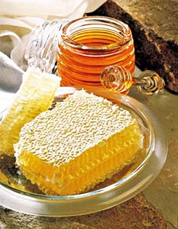
Мёд можно назвать удивительным природным лекарством, оказывающим неповторимое воздействие на организм человека.
Как известно, полезен человеку только натуральный мёд.
Как же распознать настоящий мёд?

Slide 5
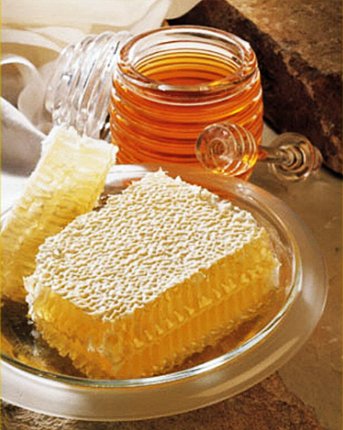
Цель работы: изучение мёда, его целебных свойств, использование его человеком

Slide 6
Задачи: 1. Изучить материал по данной теме. 2. Провести анкетирование учащихся 3-х классов по теме: «Что вы знаете о мёде?». 3. Рассмотреть виды мёда и его свойства. 4. Изучить питательные и лечебные качества мёда, а также способы его хранения. 5. Сделать выводы и дать рекомендации.

Slide 7
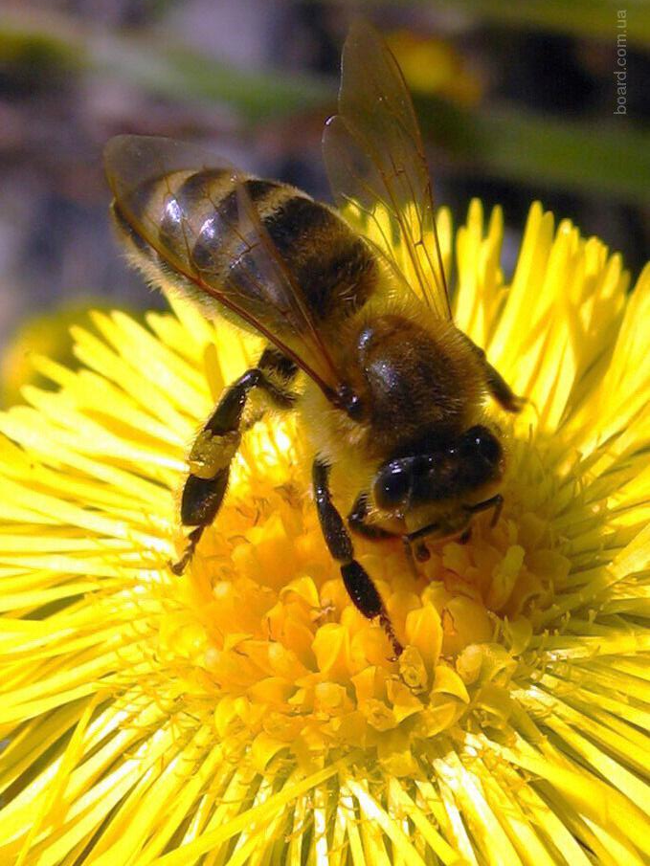
Как образуется мёд?
Сырьем для мёда служит цветочный нектар.
Нектар - это сладкий сок, выделяемый некоторыми органами растений. Привлекаемая ароматом и яркой окраской цветка, пчела зачерпывает капельку нектара. Пчела обогащает нектар своей слюной, богатой ферментами, потому уже во время обратного полёта в ее зобике начинается процесс, в результате которого нектар превращается в мёд.

Slide 8
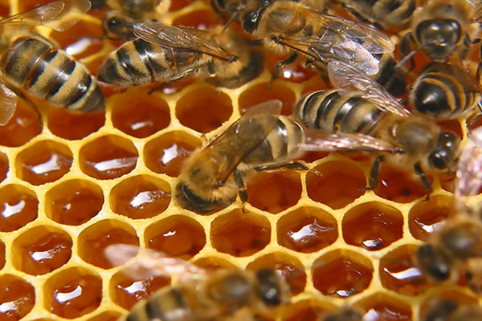
Возвратившись в улей, пчела-сборщица передает свою капельку нектара пчеле-приемщице, которая продолжает биохимическую переработку нектара, а затем складывает его в ячейки сотов. В сотах нектар подвергается химической переработке, которая называется "созреванием" мёда.

Slide 9
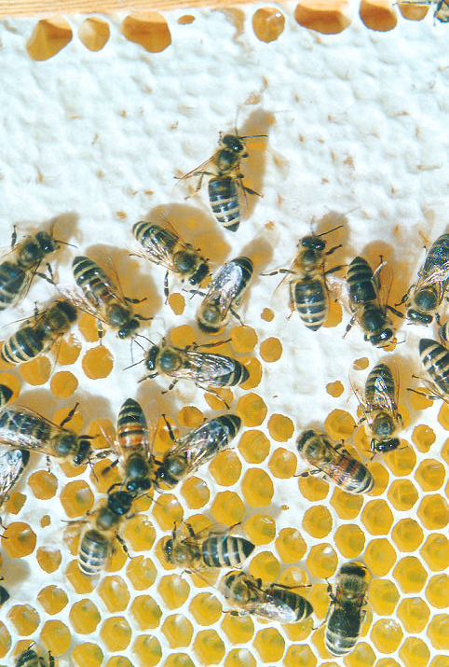
Созревание мёда заканчивается, когда влажность его достигает 18-20 процентов, и почти вся сахароза подверглась расщеплению. Зрелый мёд пчёлы запечатывают в ячейках восковыми крышечками.

Slide 10
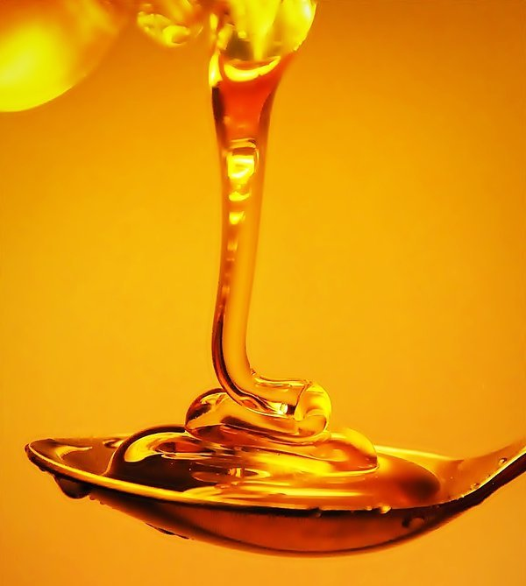
Состав мёда
Главной составной частью всех сортов мёда являются углеводы: глюкоза (виноградный сахар) и фруктоза (плодовый сахар).
Также мёд содержит в себе уникальный набор витаминов, минеральных веществ, органических кислот, ферментов, микроэлементов, противобактериальных веществ.

Slide 11
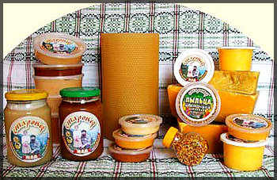
Виды мёда
Название мёда зависит от вида растений, с которых собран нектар, например, гречишный, подсолнечниковый, липовый. Такой мёд называется монофлёрным.
Мёд, выработанный пчелами из нектара различных растений, называют полифлёрным (полевой, лесной и луговой мёд).

Slide 12
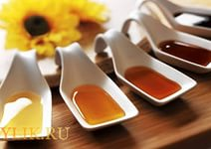
Мёд бывает цветочный и падевый Падевый мёд пчелы вырабатывают из медовой росы, сладкого сока, который выделяют листья и пади (выделения в виде жидких сладких капель травянистых тлей, червецов, чистоблошек). Падевый мёд тёмного цвета, тягуч, имеет неприятный привкус и плохой аромат.
Также мёд различают:
по цвету
по аромату
по вязкости
по консистенции

Slide 13
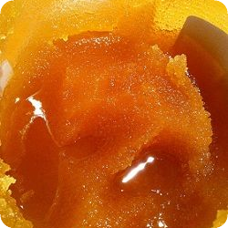
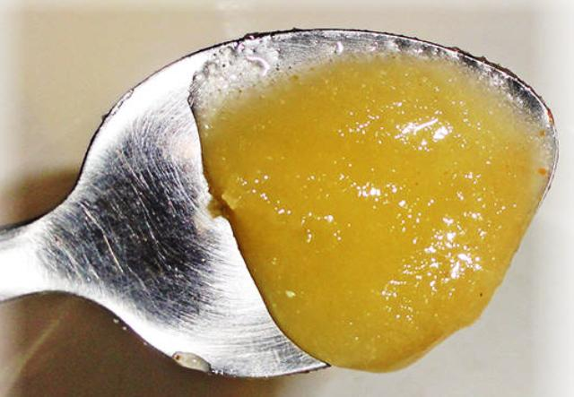
Кристаллизация - естественный процесс мёда, который не влияет на его качество и состав полезных веществ.

Slide 14
Целебные свойства мёда
Мёд обладает:
бактерицидным действием
усиливает обмен веществ
ускоряет регенерацию тканей
оказывает противовоспалительное, рассасывающее и тонизирующее действие
нормализует деятельность желудочно-кишечного тракта
стимулирует функцию внутренних органов
предупреждает склероз
нормализует сон
стимулирует защитные силы организма и т.д.

Slide 15
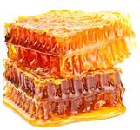
Мёд в сотах – намного полезнее
Для зубов и всей ротовой полости очень полезно тщательно и долго жевать мёд в сотах до полного исчезновения медового привкуса. Затем брать и хорошенько жевать новую порцию сотового мёда.
Это прекрасная профилактика кариеса, стоматитов и гингивитов.

Slide 16
Целебные свойства некоторых сортов мёда
Акациевый мёд принимают как общеукрепляющее средство при бессоннице, желудочно-кишечных, желчных и почечных заболеваниях.
Липовый мёд - при ангине, насморке, ларингите, бронхите, как сердечно укрепляющее средство, при воспалении желудочно-кишечного тракта, почечных и желчных заболеваниях. Обладает отхаркивающим, противовоспалительным и лёгким слабительным действием.
Полевой мёд оказывает успокаивающее действие. Рекомендуется при головной боли, бессоннице, сердцебиении и при болях, вызванных нервными расстройствами.
Каштановый мёд - при желудочно-кишечных и почечных заболеваниях.

Slide 17
Целебные свойства некоторых сортов мёда
5. Горчичный мёд - при заболеваниях дыхательной системы.
6. Мятный мёд оказывает желчегонное, успокаивающее, болеутоляющее и антисептическое действие.
7. Балканский мёд обладает отхаркивающим, противовоспалительным и болеутоляющим воздействием.
8. Тимьяновый, липовый, мёд лесных цветов применяют при гинекологических заболеваниях.
9. Подсолнечный мёд – рекомендуется при желудочно-кишечных коликах, хорошо выводит шлаки из организма и нередко применяется как мочегонное средство.

Slide 18
Принимать мёд надо небольшими порциями (по чайной ложечке) и задерживать во рту как можно дольше. Тогда антибактериальные вещества лучше всасываются слизистой оболочкой полости рта и горла и быстрее проявляют своё лечебное действие.

Slide 19
Лечение мёдом противопоказано только тем больным, которым рекомендуется ограничить количество углеводов, и людям с аллергией на мёд. Важно: детям до одного года мёд противопоказан, так как может привести к отравлениям.

Slide 20
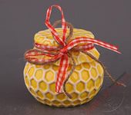
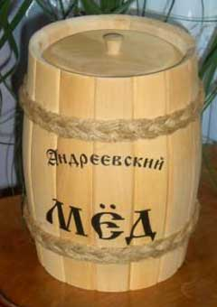
Хранение мёда
Мёд нельзя хранить в металлической посуде, в холодильнике, он боится солнца и тепла.
Лучшее место для мёда там, где сухо, прохладно и ничем не пахнет.
Хранят мёд в стеклянной, глиняной, фарфоровой или деревянной посуде с плотно закрытой крышкой.

Slide 21
Мы с ребятами нашего класса с большим интересом работали над проектом по этой теме.
На уроки окружающего мира ребята приносили иллюстрации, сообщения по данной теме и доклады. Продуктом нашей работы стал буклет, где мы собрали массу интересной информации о мёде, рецепты вкусных и полезных напитков и блюд, где используется мёд.

Slide 23
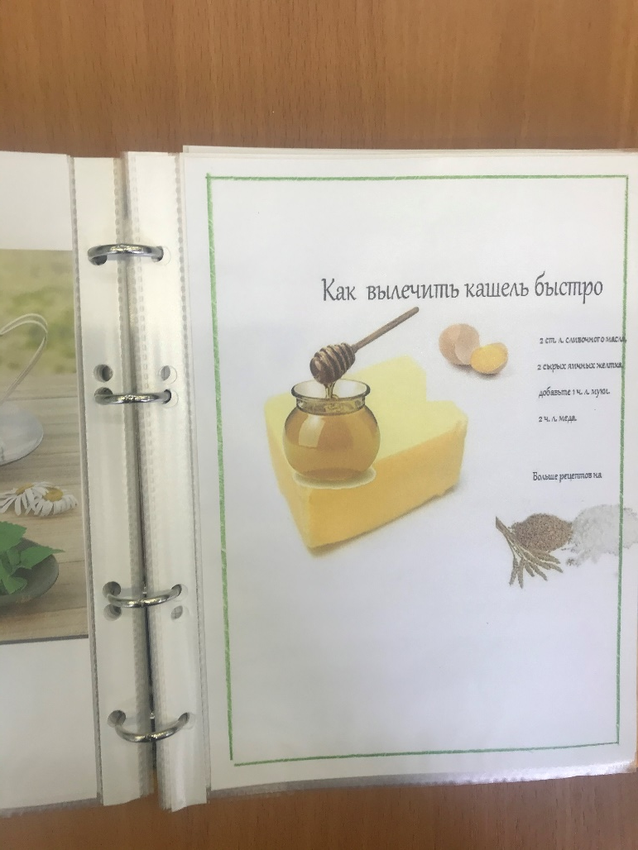
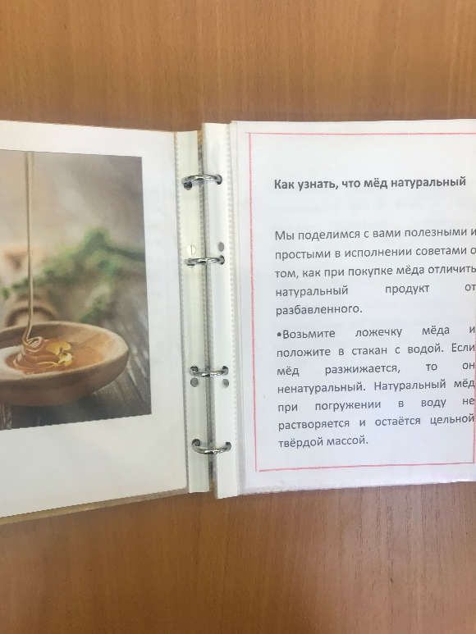

Slide 24
Пробовали ли вы мёд хоть раз в жизни?

Slide 25
Понравился ли вам мёд?

Slide 26
Какие виды мёда вы знаете?

Slide 27
Одинаковый ли мёд по вкусу?

Slide 28
Выводы: 1.Мед- очень полезный и вкусный продукт. 2. От меда больше пользы, чем вреда. 3.Благодаря своему богатому химическому составу, мед благотворно влияет на организм человека и является природным лекарством от многих болезней. 4.Для здоровья полезен только качественный, натуральный мед в небольших количествах.

Slide 29
Будьте здоровы! Спасибо за внимание!

